Slide 1
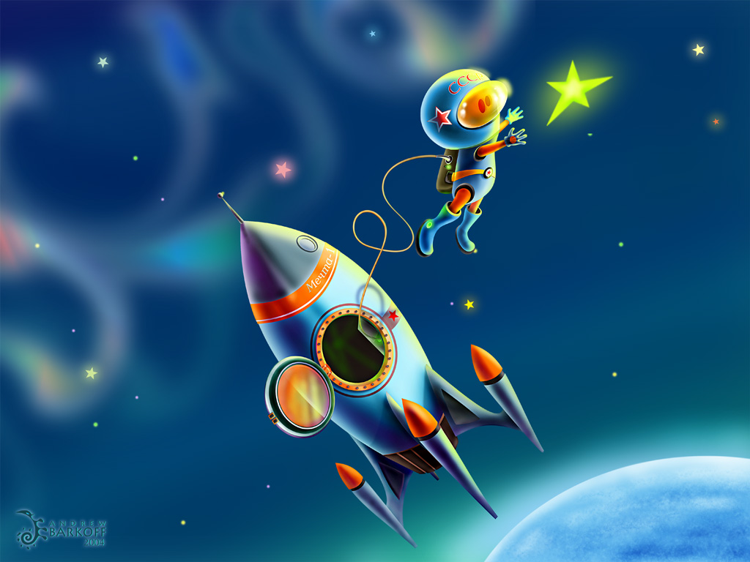
Детям о космосе
МБДОУ МО г. Краснодар
«Детский сад № 209»
Учитель-логопед
1 квалификационной категории
Каретникова Зухра Петровна
2014 год

Slide 2
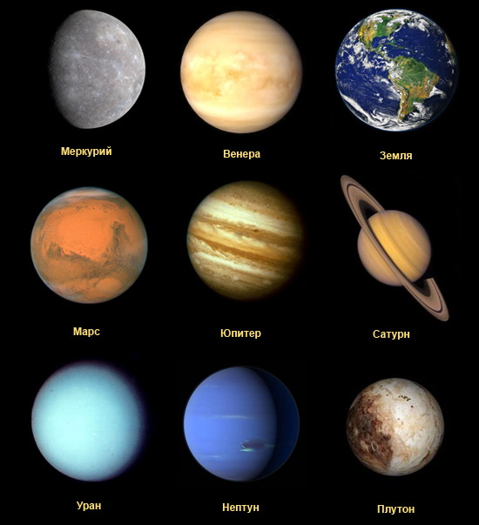

Slide 3
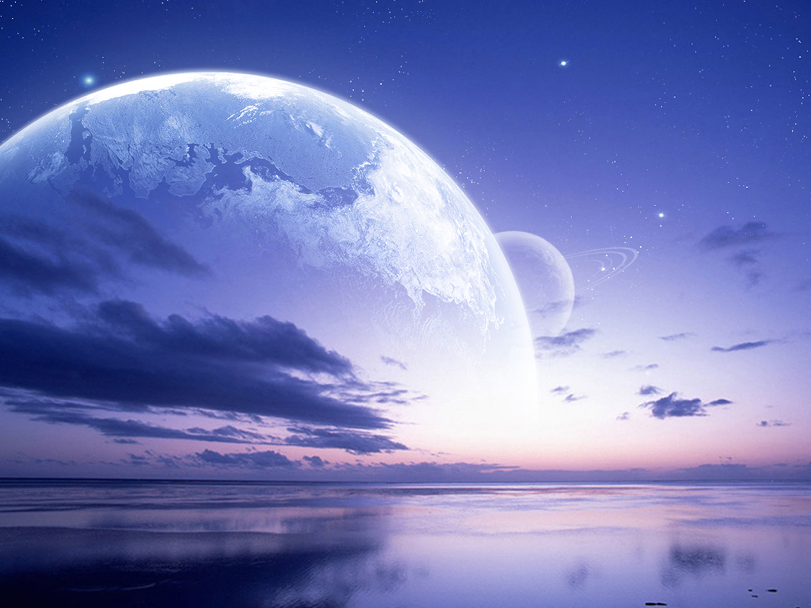
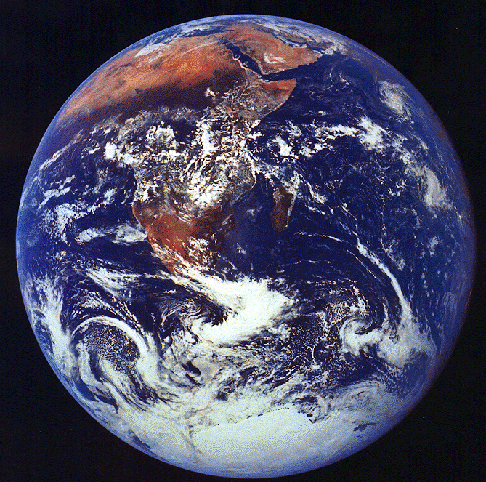
Земля
На прекраснейшей планете
С вами мы живем, друзья.
Знают взрослые и дети,
Что зовут ее Земля

Slide 4
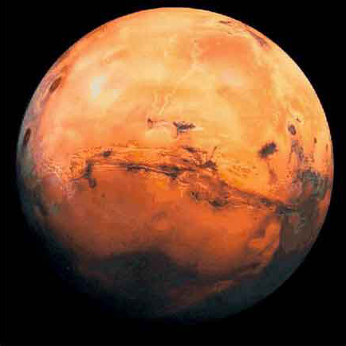
Марс
Красный Марс не от смущенья,
Он такой еще с рожденья.
Угольком в дали мерцает,
Словно в гости приглашает

Slide 5
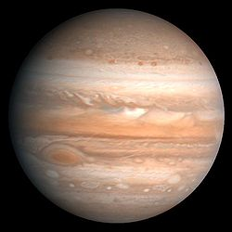
Юпитер
С богатырскою планетой
Познакомимся теперь:
Ведь крупней планеты нету,
Хочешь верь или не верь

Slide 6
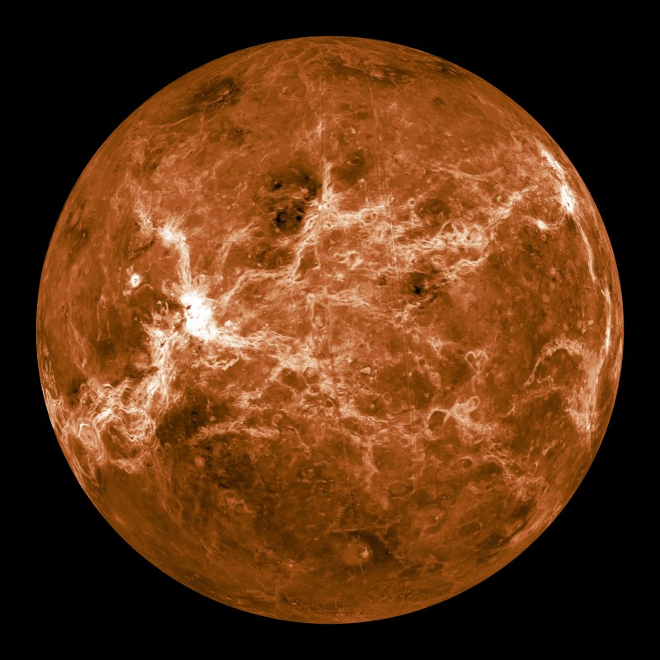
Меркурий
Ни дождя на нем, ни бури.
Встретит тишиной Меркурий

Slide 7
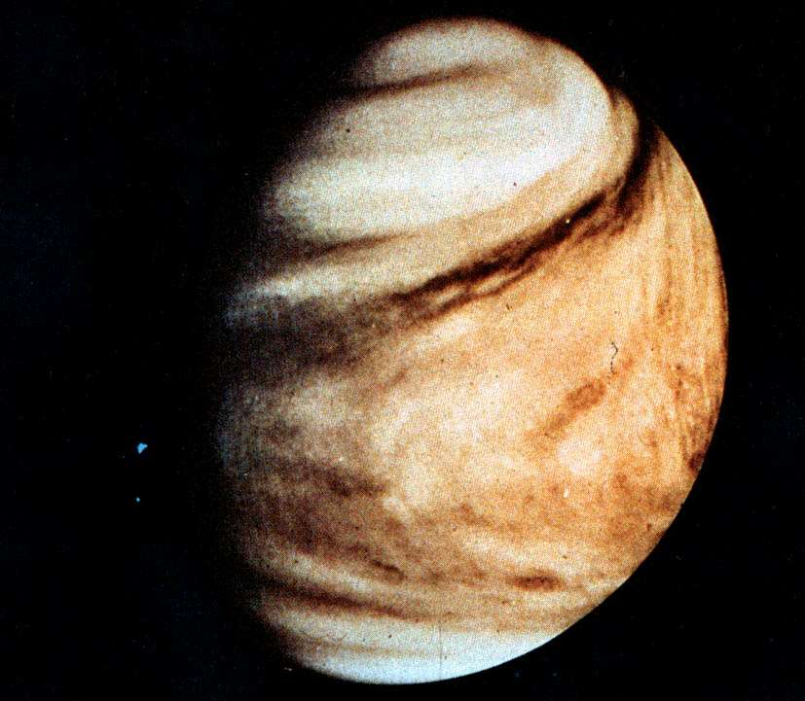
Венера
От красавицы Венеры
Все в восторге кавалеры.

Slide 8
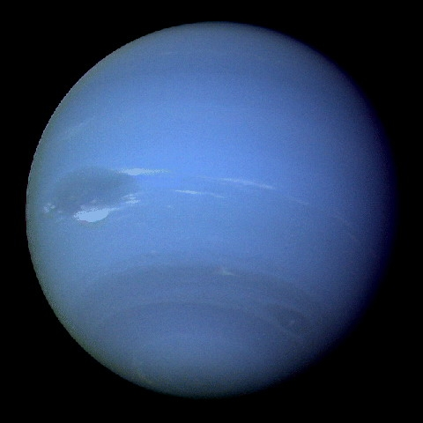
Уран
Насмешил нас Чудачок:
Повалился на бочок

Slide 9
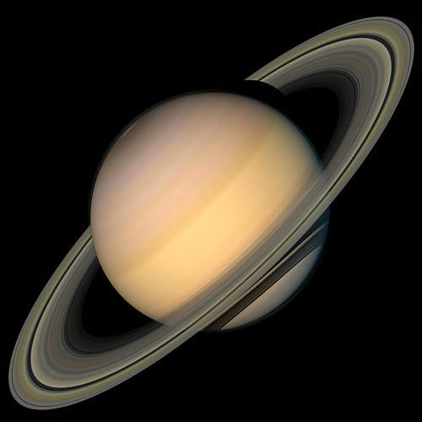
Сатурн
В телескоп мы заглянули-
Там Сатурн – воображуля.

Slide 10
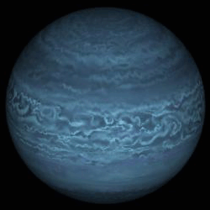
Нептун
Голубой покрыт он дымкой,
Словно шапкой невидимкой

